Slide 1
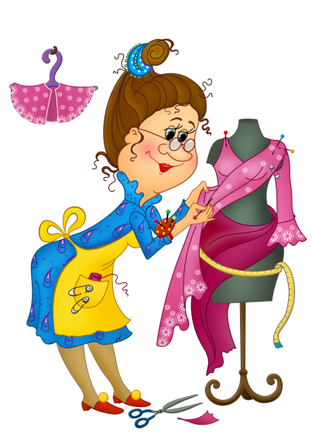
Инструменты и приспособления
для швейных работ
презентация
по технологии в 5 классе

Slide 2
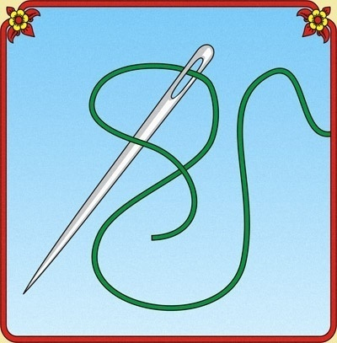
Маленького роста я,
тонкая и острая.
Носом путь себе ищу,
за собою хвост тащу
и
г
о
л
к
а

Slide 3
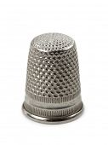
Маленькая головка
на пальце сидит,
сотнями глаз
во все стороны глядит
н
а
п
е
р
с
т
о
к

Slide 4
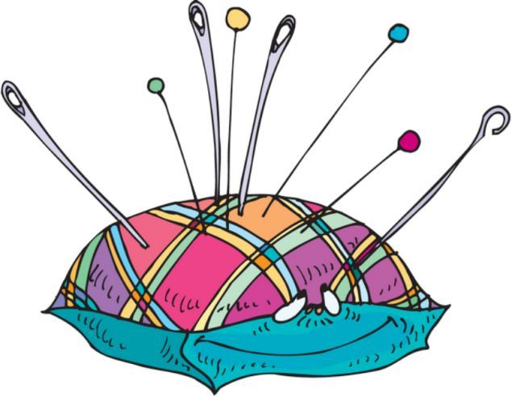
В ней хранится все так прочно:
то, что в стоге не найдёшь,
ты всегда в неё воткнёшь.
Можно брать её с собой –
выручит в беде любой
и
г
о
л
ь
н
и
ц
а

Slide 5
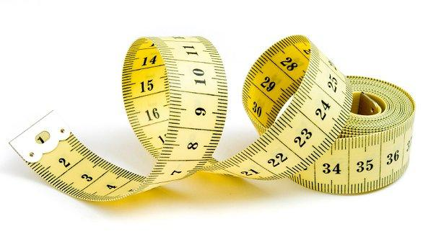
Вьётся длинная змея,
а укусить не может, обнимет ласково меня и мерки снять поможет
с
а
н
т
и
м
е
т
р
о
в
а
я
л
е
н
т
а

Slide 6
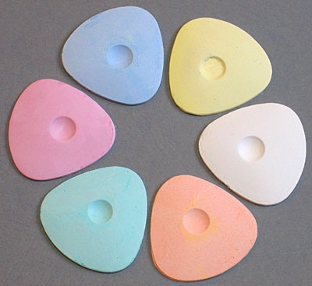
В черном поле заяц белый
прыгал, бегал, петли делал.
След за ним был тоже бел.
Кто же этот заяц?
м
е
л

Slide 7
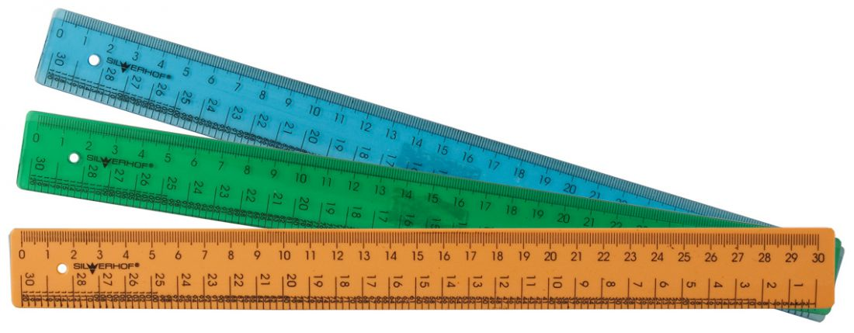
Сама я прямота
и циферки имею. Используют меня всегда
ведь линии чертить умею
л
и
н
е
й
к
а

Slide 8
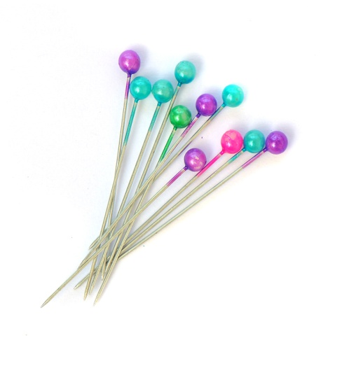
Острая как игла,
а шить не годится
б
у
л
а
в
к
а

Slide 9
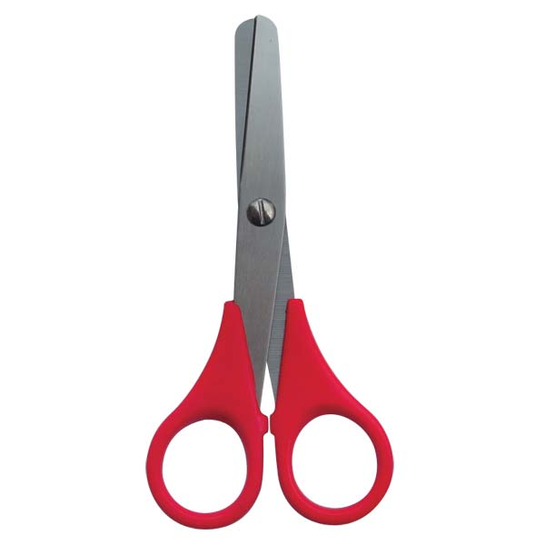
Инструмент бывалый -
не большой, не малый.
У него полно забот,
он и режет, и стрижет
н
о
ж
н
и
ц
ы

